Slide 1

IAFMNet
Information-Aware Feature Modulation
for Efficient Super-Resolution
استاد: دکترغیاثی راد
درس: تصویرپردازی دیجیتال
ارائه دهنده: محبوبه کریمی
40412634
تابستان ۱۴۰۵

Slide 2
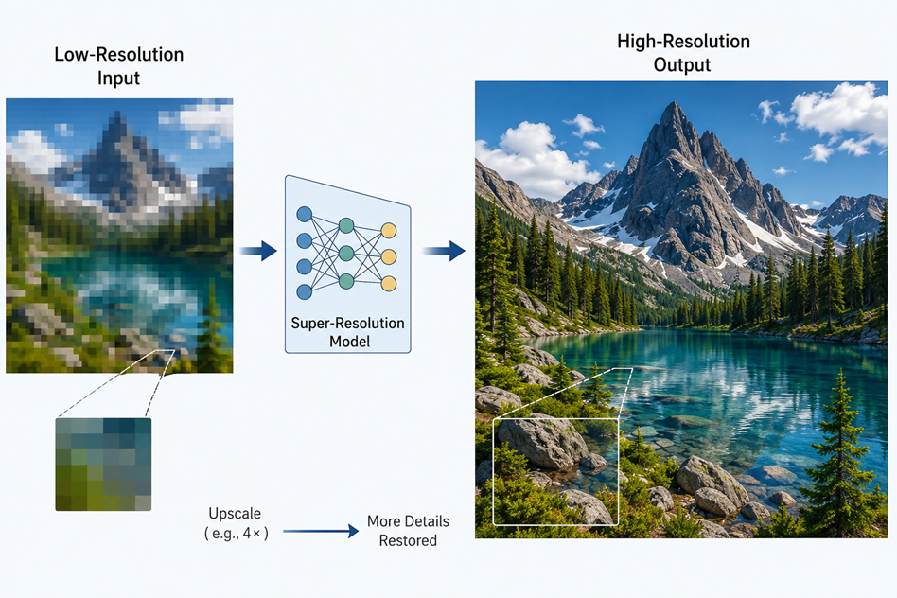
IAFMNet
Efficient Super-Resolution
Super-Resolution چیست؟
گرفتن عکس کوچیک و ساختن عکس بزرگ‌تر و واضح‌تر
در مسئله Super-Resolution هدف این است که از یک تصویر با وضوح پایین، تصویری با وضوح بالاتر تولید کنیم، به گونه‌ای که جزئیات تصویر طبیعی و دقیق باقی بمانند.
/ 19
01

Slide 3
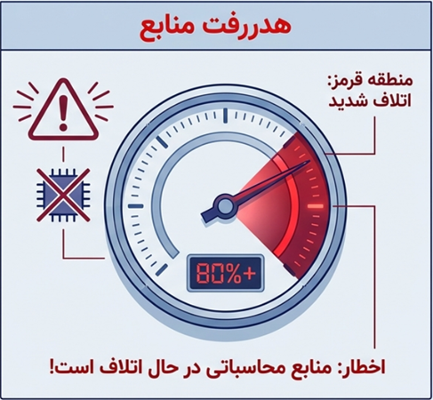
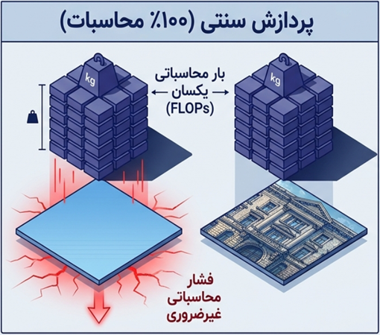
IAFMNet
Efficient Super-Resolution
بیان مسئله
مدل های سنتی، تمام پیکسل ها را یکسان پردازش می کنند. اختصاص توازن پردازشی برابر به یک آسمان صاف و لبه های پیچیده، منجر به اتلاف شدید محاسبات (FLOPs) می شود.
/ 19
02

Slide 4
IAFMNet
Efficient Super-Resolution
معرفی مقاله : IAFMNet
هدف اصلی پژوهش
سال انتشار: 2026
پاسخ علمی به یک پرسش بنیادی در انجام روند SR این است که:
آیا واقعاً همه قسمت‌های تصویر ارزش یکسانی دارند؟
IAFMNet: Information-Aware Feature Modulation for Efficient Super-Resolution
Junwei Xu, Mengzu Liu, Zhenyu Wang, Fangfang Wu, Sijia Wu, Tao Huang, Weisheng Dong
راه‌حل: تخصیص هوشمند منابع
پیکسل‌های مهم لبه‌ها، جزئیات(پردازش بیشتر)
پیکسل‌های ساده پس‌زمینه (پردازش کمتر)
نتیجه: کیفیت بالاتر + سرعت بیشتر + مصرف کمتر
چالش اصلی این است که افزایش کیفیت تصویر معمولاً به محاسبات بسیار زیادی نیاز دارد. اکثر شبکه‌های عمیق، چه مبتنی بر CNN و چه Transformer، تمام نواحی تصویر را تقریباً به یک اندازه پردازش می‌کنند.
مشکل
مدل‌های SR همه پیکسل‌ها را یکسان پردازش می کنند.
منابع بر روی پیکسل‌های ساده (مثل پس‌زمینه) هدر می رود.
لینک دانلود: Xu_IAFMNet_Information-Aware_Feature_Modulation_for_Efficient_Super-Resolution_CVPR_2026_paper.pdf
Xu, J., Liu, M., Wang, Z., Wu, F., Wu, S., Huang, T., & Dong, W. (2026). IAFMNet: Information-Aware Feature Modulation for Efficient Super-Resolution. In Proceedings of the IEEE/CVF Conference on Computer Vision and Pattern Recognition (pp. 30564-30573).
/ 19
03

Slide 5
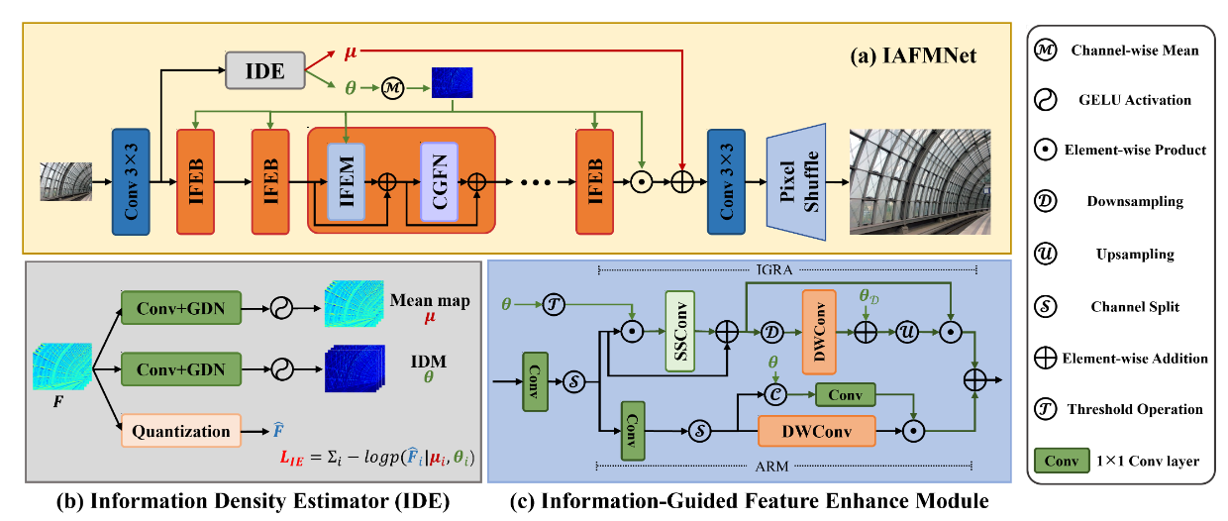
IAFMNet
Efficient Super-Resolution
معماری IAFMNet
Xu, J., Liu, M., Wang, Z., Wu, F., Wu, S., Huang, T., & Dong, W. (2026). IAFMNet: Information-Aware Feature Modulation for Efficient Super-Resolution. In Proceedings of the IEEE/CVF Conference on Computer Vision and Pattern Recognition (pp. 30564-30573).
/ 19
04

Slide 6
IAFMNet
Efficient Super-Resolution
معماری کلی IAFMNet
بازسازی تصویر
تقویت ویژگی
تخمین چگالی
استخراج ویژگی
IFEB Blocks
(IGRA + ARM)
Information Density Estimator
Shallow Feature Extractor
PixelShuffle Reconstruction
تخمین
(IGRA) شاخه سخت: فقط نواحی مهم.
(ARM)شاخه نرم: تقویت تطبیقی.
تخمین نقشه چگالی اطلاعات (IDM).
هر پیکسل: چقدر اطلاعات دارد؟
تبدیل ۳ کانال RGB← ۲۴ کانال ویژگی
4
3
2
1
Xu, J., Liu, M., Wang, Z., Wu, F., Wu, S., Huang, T., & Dong, W. (2026). IAFMNet: Information-Aware Feature Modulation for Efficient Super-Resolution. In Proceedings of the IEEE/CVF Conference on Computer Vision and Pattern Recognition (pp. 30564-30573).
/ 19
05

Slide 7
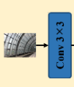
IAFMNet
Efficient Super-Resolution
استخراج ویژگی : Shallow Feature Extractor
تصویر RGB وارد شبکه می‌شود.
یک کانولوشن 3 در 3 انجام می‌شود تا تصویر از فضای RGB به فضای ویژگی تبدیل شود. تعداد کانال‌های ویژگی 24 کانال است.
تصویر RGB فقط ۳ عدد برای هر پیکسل دارد. ولی ویژگی‌های پیچیده‌تری لازم است: لبه‌ها، بافت‌ها، رنگ‌های نزدیک، الگوها.
در این مرحله هنوز هیچ پردازش هوشمندی انجام نشده و فقط ویژگی‌های اولیه استخراج می‌شوند.
4
3
2
1
Xu, J., Liu, M., Wang, Z., Wu, F., Wu, S., Huang, T., & Dong, W. (2026). IAFMNet: Information-Aware Feature Modulation for Efficient Super-Resolution. In Proceedings of the IEEE/CVF Conference on Computer Vision and Pattern Recognition (pp. 30564-30573).
/ 19
06

Slide 8
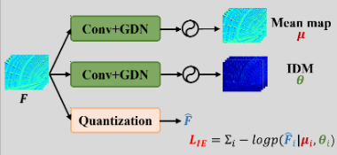
IAFMNet
Efficient Super-Resolution
تخمین چگالی: Information Density Estimator
: مهم ترین نوآوری مقالهIDM
Information Density Estimator (IDE)
بعد از استخراج ویژگی، داده وارد Information Density Estimator (IDE) می‌شود.
این بخش یکی از مهم‌ترین نوآوری‌های مقاله است.
وظیفه IDE این است که تشخیص دهد:
کدام قسمت تصویر اطلاعات زیادی دارد.
کدام قسمت ساده است.
خروجی این بخش یک Information Density Map (IDM) است. این نقشه در ادامه تمام تصمیم‌های شبکه را هدایت می‌کند.
4
3
2
1
Xu, J., Liu, M., Wang, Z., Wu, F., Wu, S., Huang, T., & Dong, W. (2026). IAFMNet: Information-Aware Feature Modulation for Efficient Super-Resolution. In Proceedings of the IEEE/CVF Conference on Computer Vision and Pattern Recognition (pp. 30564-30573).
/ 19
07

Slide 9
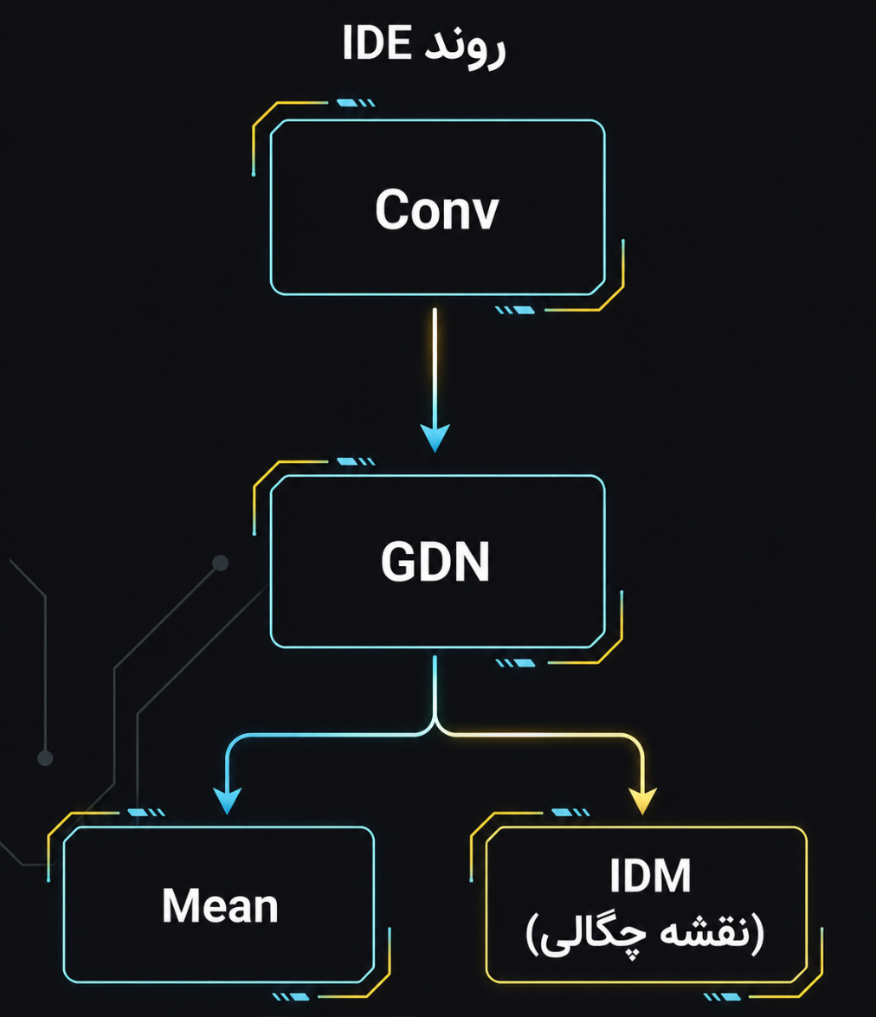
IAFMNet
Efficient Super-Resolution
تخمین چگالی: Information Density Estimator
IDE روند
در این بخش ابتدا ویژگی‌ها توسط یک لایه کانولوشن و سپس GDN پردازش می‌شوند.
در ادامه دو پارامتر μ و θ تخمین زده می‌شوند.
طبق مقاله، نقشه θ پس از آموزش به عنوان Information Density Map مورد استفاده قرار می‌گیرد و در مراحل بعدی شبکه نقش هدایت‌کننده دارد.
4
3
2
1
Xu, J., Liu, M., Wang, Z., Wu, F., Wu, S., Huang, T., & Dong, W. (2026). IAFMNet: Information-Aware Feature Modulation for Efficient Super-Resolution. In Proceedings of the IEEE/CVF Conference on Computer Vision and Pattern Recognition (pp. 30564-30573).
/ 19
08

Slide 10
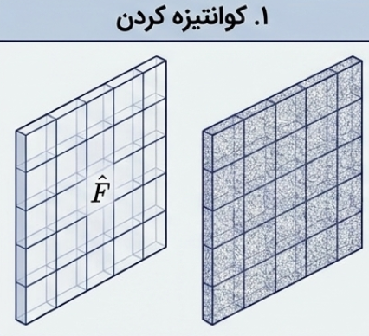
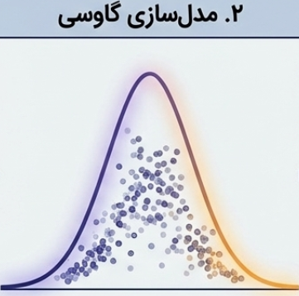
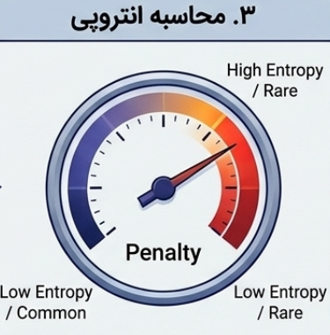


IAFMNet
Efficient Super-Resolution
تخمین چگالی: Information Density Estimator
اگر احتمال وقوع یک ویژگی پایین باشد، مقدار منفی لگاریتم احتمال، افزایش پیدا می‌کند و شبکه جریمه بیشتری دریافت می‌کند. در نتیجه نواحی غیرقابل پیش‌بینی یا دارای اطلاعات زیاد، به عنوان نواحی مهم شناسایی می‌شوند و Information Density Map شکل می‌گیرد.
4
3
2
1
Xu, J., Liu, M., Wang, Z., Wu, F., Wu, S., Huang, T., & Dong, W. (2026). IAFMNet: Information-Aware Feature Modulation for Efficient Super-Resolution. In Proceedings of the IEEE/CVF Conference on Computer Vision and Pattern Recognition (pp. 30564-30573).
/ 19
09

Slide 11
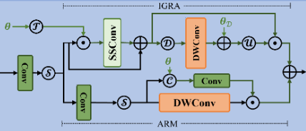
IAFMNet
Efficient Super-Resolution
تقویت چگالی: IFEB Blocks (IGRA + ARM)
Information-guided Feature Enhancement Module
ویژگی‌ها وارد چندInformation-guided Feature Enhancement Block (IFEB) می‌شوند.
طبق مقاله، شبکه اصلی شامل ۶ IFEB است.
هر IFEB دو مسیر موازی دارد:
IGRA
ARM
4
3
2
1
Xu, J., Liu, M., Wang, Z., Wu, F., Wu, S., Huang, T., & Dong, W. (2026). IAFMNet: Information-Aware Feature Modulation for Efficient Super-Resolution. In Proceedings of the IEEE/CVF Conference on Computer Vision and Pattern Recognition (pp. 30564-30573).
/ 19
10

Slide 12
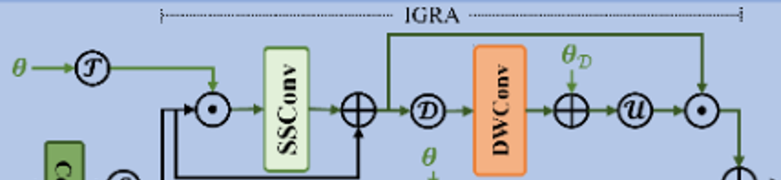
IAFMNet
Efficient Super-Resolution
تخصیص منابع هدایت‌شده: IGRA
Information-Guided Resource Allocation
ابتدا IDM نواحی دارای اطلاعات زیاد را مشخص می‌کند.
سپس با اعمال یک آستانه، تنها این نواحی برای انجام محاسبات انتخاب می‌شوند.
ویژگی‌های انتخاب‌شده به صورت Sparse Tensor نمایش داده می‌شوند و عملیات کانولوشن فقط روی همین نقاط انجام می‌شود.
در مقاله از Submanifold Sparse Convolution استفاده شده است که برخلاف کانولوشن معمولی، فقط روی مختصات فعال عملیات انجام می‌دهد.
در نتیجه، بدون نیاز به پردازش کل تصویر، محاسبات روی نواحی مهم متمرکز می‌شود و هزینه محاسباتی کاهش می‌یابد
4
3
2
1
Xu, J., Liu, M., Wang, Z., Wu, F., Wu, S., Huang, T., & Dong, W. (2026). IAFMNet: Information-Aware Feature Modulation for Efficient Super-Resolution. In Proceedings of the IEEE/CVF Conference on Computer Vision and Pattern Recognition (pp. 30564-30573).
/ 19
11

Slide 13
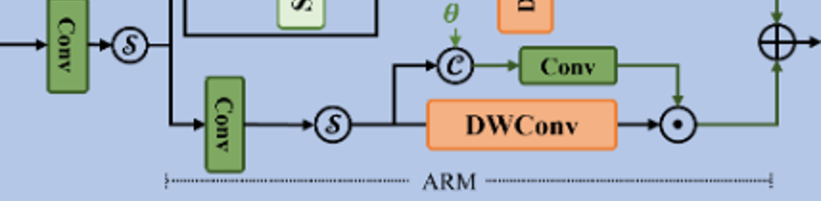
IAFMNet
Efficient Super-Resolution
بازتنظیم تطبیقی : ARM
Affine Recalibration Module
برخلاف IGRA که تنها روی نواحی منتخب عملیات انجام می‌دهد، ARM تمام Feature Map را حفظ می‌کند.
ابتدا ویژگی‌ها به صورت سراسری خلاصه می‌شوند و سپس با استفاده از IDM پارامترهای Scale و Bias تولید می‌شوند.
در نهایت ویژگی‌های هر کانال با یک تبدیل Affine تنظیم می‌شوند.
به این ترتیب ویژگی‌های مهم تقویت و ویژگی‌های کم‌اهمیت به صورت نرم تعدیل می‌شوند.
وجود هم‌زمان IGRA و ARM باعث می‌شود هم هزینه محاسباتی کاهش یابد و هم کیفیت بازسازی حفظ شود.
4
3
2
1
Xu, J., Liu, M., Wang, Z., Wu, F., Wu, S., Huang, T., & Dong, W. (2026). IAFMNet: Information-Aware Feature Modulation for Efficient Super-Resolution. In Proceedings of the IEEE/CVF Conference on Computer Vision and Pattern Recognition (pp. 30564-30573).
/ 19
12

Slide 14
IAFMNet
Efficient Super-Resolution
مقایسه IGRA vs ARM
ویژگی | IGRA (Hard) | ARM (Soft)
پردازش | فقط k% پیکسل | همه پیکسل‌ها
ماسک | باینری (0/1) | پیوسته (0~1)
سرعت | خیلی سریع | کمی کندتر
دقت | بالا (فقط مهم‌ها( | خوب )همه ولی هوشمند(
منبع | صرفه‌جویی 95% | صرفه‌جویی کمتر
4
3
2
1
Xu, J., Liu, M., Wang, Z., Wu, F., Wu, S., Huang, T., & Dong, W. (2026). IAFMNet: Information-Aware Feature Modulation for Efficient Super-Resolution. In Proceedings of the IEEE/CVF Conference on Computer Vision and Pattern Recognition (pp. 30564-30573).
/ 19
13

Slide 15
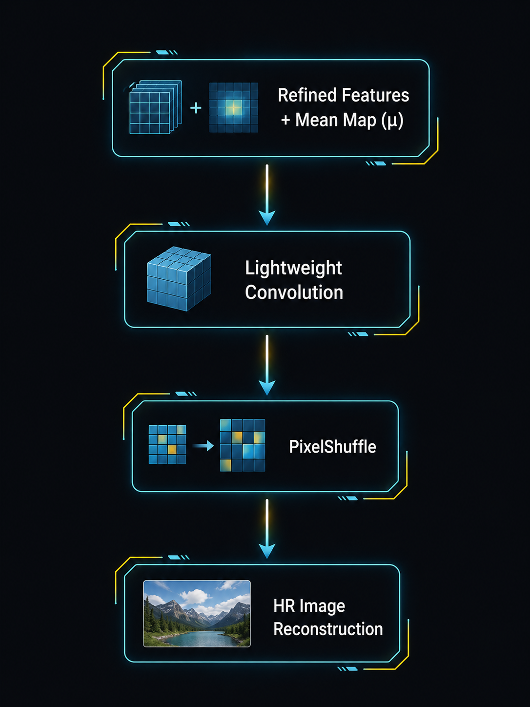
IAFMNet
Efficient Super-Resolution
بازسازی تصویر: PixelShuffle Reconstruction
PixelShuffle Reconstruction
خروجی آخرین IFEB با نقشه میانگین μ ادغام (Fuse) می‌شود.
سپس یک لایه کانولوشن سبک اعمال می‌شود.
در نهایت PixelShuffle تصویر HR را بازسازی می‌کند.
4
3
2
1
Xu, J., Liu, M., Wang, Z., Wu, F., Wu, S., Huang, T., & Dong, W. (2026). IAFMNet: Information-Aware Feature Modulation for Efficient Super-Resolution. In Proceedings of the IEEE/CVF Conference on Computer Vision and Pattern Recognition (pp. 30564-30573).
/ 19
14

Slide 16
Testing: Set5، Set14، BSD100، Urban100، Manga109
IAFMNet
Efficient Super-Resolution
ارزیابی تجربی: نتایج کمی
ارزیابی گسترده
مجموعه داده آموزشی: DF2K (DIV2K + Flickr2K)
مجموعه داده تست: Set5، Set14، BSD100، Urban100، Manga109
معیارهای ارزیابی: PSNR، SSIM (روی کانال Y در فضای YCbCr )
Training: Adam، پچ‌های 64×64، Data Augmentation، L=L1 ​+λLIE ​
مقایسه: با مدل‌های سبک CNN و Transformer بر اساس PSNR، SSIM، Params و FLOPs
نتیجه: دستیابی به تعادل مناسب بین کیفیت بازسازی و کارایی محاسباتی.
[3] Ding, X., Zhou, J., Dou, L., Chen, Q., Wu, Y., Chen, A., & He, L. (2024, November). Boosting large language models with continual learning for aspect-based sentiment analysis. In Findings of the Association for Computational Linguistics: EMNLP 2024 (pp. 4367-4377).
/ 19
15
Xu, J., Liu, M., Wang, Z., Wu, F., Wu, S., Huang, T., & Dong, W. (2026). IAFMNet: Information-Aware Feature Modulation for Efficient Super-Resolution. In Proceedings of the IEEE/CVF Conference on Computer Vision and Pattern Recognition (pp. 30564-30573).

Slide 17
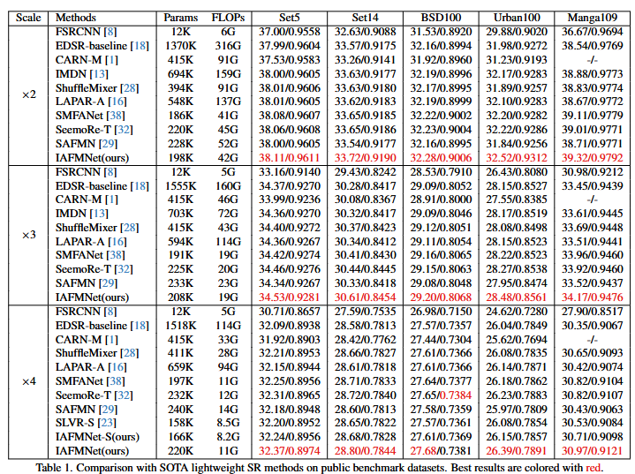
IAFMNet
Efficient Super-Resolution
ارزیابی تجربی: نتایج کمی
در این جدول چند شاخص مختلف با هم مقایسه شده‌اند:
تعداد پارامترها (Params)
هزینه محاسباتی (FLOPs)
کیفیت بازسازی (PSNR و SSIM)
هدف مقاله فقط افزایش PSNR نیست؛ بلکه رسیدن به تعادل مناسب بین کیفیت و هزینه محاسباتی است.
Xu, J., Liu, M., Wang, Z., Wu, F., Wu, S., Huang, T., & Dong, W. (2026). IAFMNet: Information-Aware Feature Modulation for Efficient Super-Resolution. In Proceedings of the IEEE/CVF Conference on Computer Vision and Pattern Recognition (pp. 30564-30573).
/ 19
16

Slide 18
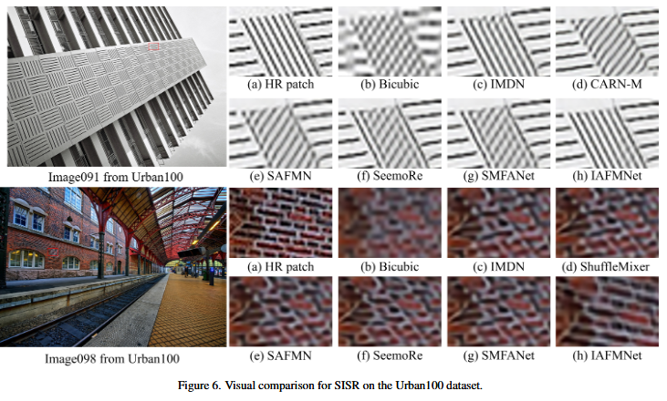
IAFMNet
Efficient Super-Resolution
ارزیابی تجربی: نتایج کیفی
اگرچه اختلاف PSNR بین مدل‌ها ممکن است تنها چند صدم دسی‌بل باشد، اما از نظر بصری تفاوت‌ها کاملاً قابل مشاهده هستند.
در تصاویر دارای الگوهای تکرارشونده، خطوط منظم و بافت‌های پیچیده، IAFMNet توانسته جزئیات بیشتری را حفظ کند.
Xu, J., Liu, M., Wang, Z., Wu, F., Wu, S., Huang, T., & Dong, W. (2026). IAFMNet: Information-Aware Feature Modulation for Efficient Super-Resolution. In Proceedings of the IEEE/CVF Conference on Computer Vision and Pattern Recognition (pp. 30564-30573).
/ 19
17

Slide 19
IAFMNet
Efficient Super-Resolution
Ablation Study
بررسی IGRA
بررسی ARM
بررسی آستانه (Threshold)
حذف IGRA
وقتی IGRA حذف می‌شود:
هزینه محاسباتی افزایش پیدا می‌کند و بخشی از مزیت روش از بین می‌رود.
حذف ARM
وقتی ARM حذف می‌شود:
کیفیت بازسازی کاهش پیدا می‌کند.
این نشان می‌دهد ARM واقعاً مؤثر است.
در مقاله چند مقدار مختلف بررسی شده است:
5%
10%
20%
50%
نتیجه مقاله این است که:
آستانه ۵٪ بهترین تعادل بین کیفیت بازسازی و هزینه محاسباتی را ایجاد کرده است.
Xu, J., Liu, M., Wang, Z., Wu, F., Wu, S., Huang, T., & Dong, W. (2026). IAFMNet: Information-Aware Feature Modulation for Efficient Super-Resolution. In Proceedings of the IEEE/CVF Conference on Computer Vision and Pattern Recognition (pp. 30564-30573).
/ 19
18

Slide 20
IAFMNet
Efficient Super-Resolution
جمع‌بندی
نتایج تجربی نیز نشان می‌دهد که
این راهکار توانسته با تعداد پارامتر و هزینه محاسباتی کمتر، عملکردی رقابتی و در برخی موارد بهتر از روش‌های مرجع ارائه دهد.
این نقشه در دو بخش مختلف شبکه استفاده می‌شود:
می‌توان به جای افزایش مداوم اندازه شبکه، از اطلاعات موجود در تصویر برای تخصیص هوشمند منابع محاسباتی استفاده کرد.
در IGRA
برای انتخاب نواحی مهم جهت انجام کانولوشن اسپارس و
در ARM
برای تعدیل تطبیقی ویژگی‌ها.
نوآوری اصلی مقاله تولید یک Information Density Map به صورت بدون نظارت است که مشخص می‌کند کدام نواحی تصویر اطلاعات بیشتری دارند.
Xu, J., Liu, M., Wang, Z., Wu, F., Wu, S., Huang, T., & Dong, W. (2026). IAFMNet: Information-Aware Feature Modulation for Efficient Super-Resolution. In Proceedings of the IEEE/CVF Conference on Computer Vision and Pattern Recognition (pp. 30564-30573).
/ 19
19

Slide 21

با تشکر از توجه شما
پرسش و پاسخ

